Slide 1
1.4
网页浏览器

Slide 2
一、浏览器
浏览器是网页展示的平台，只有经过浏览器渲染，用户才能看到图文并茂的网页。在浏览器的发展历史中，主流浏览器有很多。
浏览器名称 | 发布时间 | 所属公司
Internet Explorer（IE） | 1996 | 微软
Opera（欧朋） | 1996 | Telenor
Safari | 2003 | 苹果
Firefox（火狐） | 2004 | Mozilla基金会
Chrome（谷歌） | 2008 | 谷歌
Edge | 2015 | 微软

Slide 3

一、浏览器
Internet Explorer
Internet Explorer也被称为IE浏览器，IE浏览器由微软公司推出，直接绑定在Windows操作系统中，无需下载安装。2022年微软发布公告，IE浏览器正式退役，此后其功能由Edge浏览器接棒。

Slide 4

一、浏览器
Opera
Opera也被称为欧朋浏览器，欧朋浏览器为来自挪威的一个极为出色的浏览器，具有速度快、节省系统资源、订制能力强、安全性高以及体积小等特点，但兼容性略差。
2023年5月6日，据昆仑万维集团官微消息，旗下海外信息分发及元宇宙平台Opera近日发布了适配AI的浏览器版本Opera One，有望在今年取代旗舰版Opera浏览器。2023年5月24日，昆仑万维旗下Opera正式推出人工智能服务Aria。

Slide 5

一、浏览器
Safari
Safari是苹果操作系统内置的浏览器。Safari浏览器外观时尚， 以惊人速度渲染网页。
2023年7月13日，苹果发布了Safari浏览器技术预览版新版本，最新版本号升至174，主要修复了存在于CSS、布局、JavaScript、媒体、弹出框、辅助功能、SVG和Web API中的错误，并改进其性能。

Slide 6

一、浏览器
Firefox
Firefox也被称为火狐浏览器，火狐浏览器是Mozilla公司旗下的一款浏览器。火狐浏览器是一个自由的，开放源码的浏览器，其可开发程度很高。任何一个具有编程知识的人都可以为火狐浏览器编写代码，增加一些个性化功能。

Slide 7

一、浏览器
Chrome
Chrome也被称为谷歌浏览器，谷歌浏览器是由谷歌公司开发的网页浏览器。谷歌浏览器基于其他开放原始码软件所撰写，极大地提升了浏览器的稳定性、安全性和响应速度。
2023年8月，谷歌公司宣布，旗下浏览器 Chrome 将推出一种新的网站权限选项。用户将可以选择“仅此次”授权网站使用自己的位置、摄像头、麦克风等功能，该功能将在 Chrome 116 桌面版中推出，涵盖最常用的三种权限：地理位置、摄像头和麦克风。

Slide 8
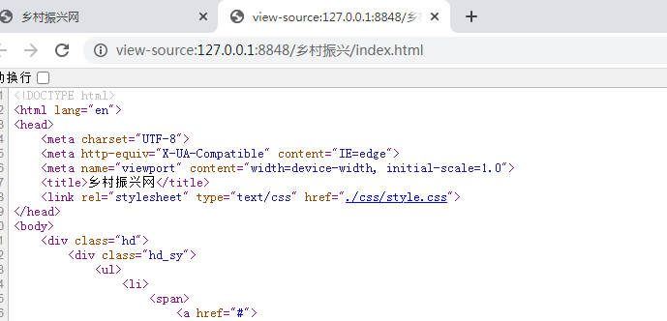
一、浏览器
Chrome
在谷歌浏览器中调试网页代码也非常简单，打开谷歌浏览器（以谷歌浏览器80.0.3987.87版本为例），按“F12”快捷键，即可打开调试面板。

Slide 9

一、浏览器
Edge
Edge是由微软公司2015年推出的一款新浏览器。2022年微软发布公告，IE浏览器正式退役，此后其功能由Edge浏览器接棒。2023年2月，新版Edge浏览器正式引入ChatGPT技术。
Edge浏览器拥有比IE浏览器优化程度更高的代码结构，因此Edge浏览器的速度更快。现在的网页兼容调试也更倾向于Edge。

Slide 10
二、浏览器内核
浏览器内核是浏览器最核心的部分，主要负责渲染网页，不同的浏览器内核对网页代码的解释也不同，因此同一网页在不同内核的浏览器中渲染（显示）效果也可能不同。目前常见的浏览器内核有Trident、Gecko、Webkit、Presto、Blink五种。
代表浏览器是IE浏览器，因此Trident内核又被称为IE内核。
Trident内核
Trident内核只能用于Windows平台，并且该内核不是开源的。

Slide 11
二、浏览器内核
Gecko内核
代表浏览器是火狐浏览器。
Gecko内核是开源的，最大优势是可以跨平台。
Webkit内核
代表浏览器是Safari浏览器以及老版本的谷歌浏览器。
Webkit内核也是开源的。

Slide 12
二、浏览器内核
Presto内核
代表浏览器是欧朋浏览器。
Presto内核渲染速度快，缺点就是为了提升响应速度丢掉了一部分网页兼容性。
Blink内核
由谷歌公司和欧朋公司共同开发。
现在谷歌浏览器的内核是Blink。Edge浏览器也采用Blink内核。

Slide 13

二、浏览器内核
值得一提的是
国内的一些浏览器正在一步一步的做大做强，拥有顶尖的科技。
像360浏览器、猎豹浏览器等采用了双内核模式，让网页更兼容，让渲染更快速。

Slide 14
谢 谢！

